Slide 1
第七章-封装

Slide 2
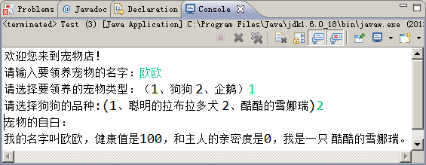
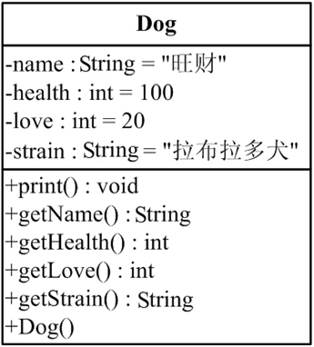
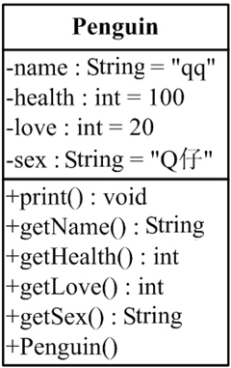
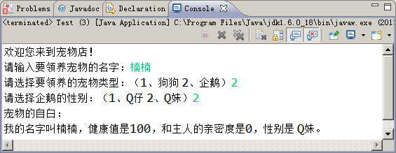
本章任务
用类图设计Dog和Penguin类
领养宠物并打印宠物信息

Slide 3


本章目标
使用类图描述设计
掌握面向对象设计基本步骤
掌握类和对象的概念
掌握构造方法及其重载
掌握封装的概念及其使用

Slide 4











为什么使用面向对象2-1
现实世界是由什么组成的？
世界由对象组成

Slide 5

为什么使用面向对象2-2
软件出现的目的
  用计算机的语言描述现实世界
  用计算机解决现实世界的问题
  面向对象设计和开发程序的好处
  交流更加流畅
  提高设计和开发效率
符合人类思维习惯
描述
面向对象的思想
面向对象的世界

Slide 6







一个现实世界的问题
问题
宠物——现实世界的对象
如何在计算机中描述它们?
从现实中抽象出类分三步：
1. 找出它的种类
2. 找出它的属性
3. 找出它的行为

Slide 7








用面向对象描述世界3-1
用面向对象的思想描述世界
  第一步：发现类
名词
各个狗对象
class Dog {
}
根据“对象”抽象出“类”

Slide 8
用面向对象描述世界3-2
  第二步：发现类的属性
狗类共有的特征：
1. 品种
2. 年龄
3. 昵称
4. 健康情况
5. 跟主人的亲密度
… …
名词
class Dog {
String name = "旺财"; // 昵称
int health = 100; // 健康值
int love = 0; // 亲密度
String strain = "拉布拉多犬"; // 品种
}
只放和业务相关的属性

Slide 9
用面向对象描述世界3-3
  第三步：发现类的方法
狗类共有的行为：
1. 跑
2. 吠
3. 输出狗的信息
… …
动词
class Dog {
String name = "旺财"; // 昵称
int health = 100; // 健康值
int love = 0; // 亲密度
String strain = "拉布拉多犬"; // 品种
/* 输出狗的信息 */
public void print() {
// 输出狗信息的代码
}
}
只放和业务相关的方法

Slide 10







类图
使用类图描述类
  用于分析和设计“类”
  直观、容易理解
类名
Dog
属性名
+ name:String
+ health:int
+ love:int
+ strain:String
类型
“+”:public
“-”:private
+ print( ) : void
方法名
返回值类型
参数：
名字:类型,名字:类型

Slide 11

小结
提问
面向对象设计的过程是什么？
抽象的原则是什么？
为什么说类图是面向对象设计的好工具？

Slide 12
实现领养宠物
实现领养宠物功能
  编写宠物类Dog和Penguin
  创建宠物对象，输入领养的宠物信息并输出

Slide 13

构造方法 2-1
对象初始化
使用构造方法：
Penguin pgn1 = new Penguin();
Penguin pgn = new Penguin();
pgn.name = "qq";
pgn.sex = "Q仔";
class Penguin {
// 属性
/* 无参构造方法 */
public Penguin() {
name = "qq";
love = 20;
sex = "Q仔";
System.out.println("执行构造方法");
}
}
能否在创建对象的
同时就完成赋值?
构造方法

Slide 14






构造方法 2-2
语法
构造方法
无返回值类型
与类名相同
访问修饰符 构造方法名 ( ) {
//初始化代码
}
可以指定参数
示例
系统提供默认无参构造方法
public Penguin() {
}

Slide 15

构造方法重载2-1
自定义构造方法
系统不再提供默认无参构造方法
示例
public Penguin () {
name = "qq";
love = 20;
sex = "Q仔";
}
方法名相同
方法
重载
参数项不相同
与返回值、
访问修饰符无关
public Penguin (String name,int health,int love,String sex ) {
this.name = name;
this.health = health;
this.love = love;
this.sex = sex;
}
this关键字
是对一个对象
的默认引用，这里用以区分同名成员变量
System.out.println(45);
System.out.println(true);
System.out.println("狗在玩耍！");

Slide 16


构造方法重载2-2
构造方法重载的调用
pgn = new Penguin();
pgn.print();
pgn = new Penguin("美美", 80, 20, "Q仔");
pgn.print();
public Penguin (String name,int health,int love,String sex ) {
this.name = name;
this.health = health;
this.love = love;
this.sex = sex;
}
public Penguin () {
name = "qq";
love = 20;
sex = "Q仔";
}

Slide 17



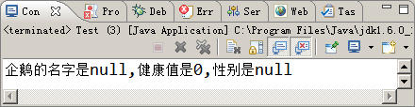
构造方法
代码阅读
阅读代码，说出运行结果，并指出原因
Penguin pgn3= new Penguin();
pgn3.print();
class Penguin {
String name = null; //昵称
int health = 0; // 健康值
String sex = null; // 性别
public void Penguin() {
health=10;
sex="雄";
System.out.println("执行构造方法");
}
public void print() {
System.out.println("企鹅的名字是" + name + ",健康值是"
+ health + ",性别是" + sex);
}
}
调用默认
无参构造方法
有返回值类型，
不是构造方法

Slide 18


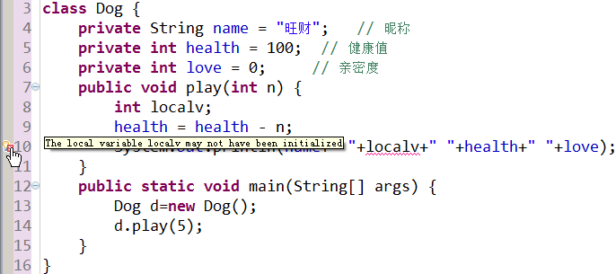
常见错误
请指出下面代码的错误
class Dog {
private String name = "旺财"; // 昵称
private int health = 100; // 健康值
private int love = 0; // 亲密度
public void play(int n) {
int localv;
health = health - n;
System.out.println(name+" "+ localv +" "+health+" "+love);
}
public static void main(String[] args) {
Dog d=new Dog();
d.play(5);
}
}
局部变量没有初始化

Slide 19


static关键字2-1
问题
可否通过类名直接访问成员变量?
Penguin pgn1 = new Penguin();
pgn1.sex = Penguin.SEX_MALE;
使用static定义变量
用final修饰的变量称为
常量，其值固定不变
class Penguin {
static final String SEX_MALE="Q仔";
static final String SEX_FEMALE="Q妹";
}
使用static定义方法
static void print() { }
用类名调用： Penguin.print();

Slide 20
static关键字2-2
问题
static还可以用来修饰什么？
使用static修饰成员时，如何分配内存空间？
static可以用来修饰属性、
方法和代码块

Slide 21
小结
static修饰与非static修饰的区别
 | static、非private修饰 | 非static、private修饰
属性 | 类属性、类变量 | 实例属性、实例变量
方法 | 类方法 | 实例方法
调用方式 | 类名.属性 类名.方法() 对象.属性 对象.方法() | 对象.属性 对象.方法()
归属 | 类 | 单个对象

Slide 22

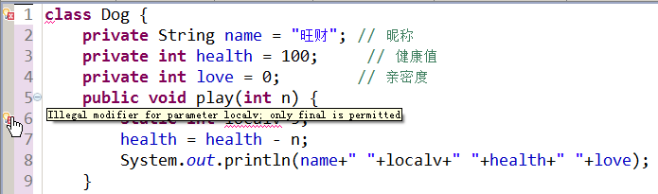
常见错误
代码阅读
请指出下面代码的错误
class Dog {
private String name = "旺财"; // 昵称
private int health = 100; // 健康值
private int love = 0; // 亲密度
public void play(int n) {
static int localv=5;
health = health - n;
System.out.println(name+" "+localv+" "+health+" "+love);
}
public static void main(String[] args) {
Dog d=new Dog();
d.play(5);
}
}
在方法里不可以定义static变量

Slide 23

为什么要使用封装
问题
下面代码有什么缺陷？
如何解决上面设计的缺陷？
Dog d = new Dog();
d.health = -1000;
属性随意访问，不合理的赋值
使用封装

Slide 24

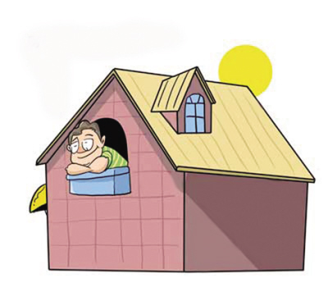



什么是封装
面向对象三大特征之一 ——封装
  封装的概念
  封装的好处
封装：将类的某些信息隐藏在类内部，不允许外部程序直接访问，而是通过该类提供的方法来实现对隐藏信息的操作和访问
隐藏类的实现细节
只能通过规定方法访问数据
方便加入控制语句
方便修改实现

Slide 25
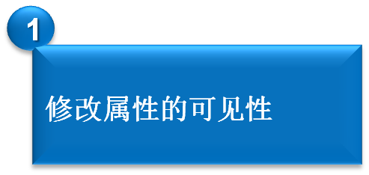

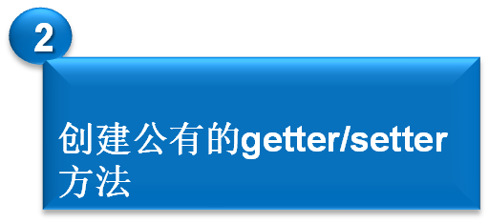

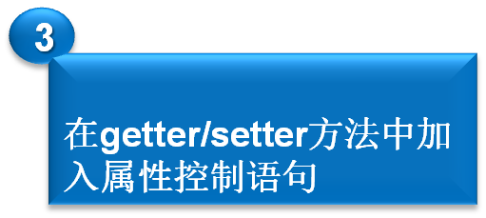

如何使用封装
封装的步骤
设为private
用于属性的读写
对属性值的合法性进行判断

Slide 26










小结
Dog
class Dog {
private String name = "旺财"; // 昵称
private int health = 100; // 健康值
private int love = 0; // 亲密度
private String strain = "拉布拉多犬"; // 品种
public int getHealth() {
return health;
}
public void setHealth (int health) {
if (health > 100 || health < 0) {
this.health = 40;
System.out.println("健康值应该在0和100之间，默认值是40");
} else
this.health = health;
}
// 其它getter/setter方法
}
- name:String
- health:int
- love:int
- strain:String
1
2
3
+ print():void
+ setHealth():void
+ getHealth():String
… …
this代表
当前对象
技巧
添加getter/setter方法的快捷键：Shift+Alt+S+R

Slide 27

this的用法
this关键字的用法
  调用属性
  调用方法
  调用构造方法
this.health = 100;
this.name = "大黄";
this.print();
this();
如果使用，必须是构造方法
中的第一条语句
this("小黑",100,100,"雄");

Slide 28

小结
现场编程
Seller
分析需求，用封装方式设计类，画出类图
  汽车销售人员销售汽车，可售款式有凯越、君威
    每款汽车有款式和编号，款式、编号不能修改
    汽车销售人员有姓名，姓名不能修改
  销售人员有两种销售方式：
    按车辆销售，每次一辆
    按车型销售（凯越），要同时告诉销售人员购买数量
- name:String
销售员
+ getName():String
+ setName(name:String):void
+ sell(car:Excelle):void
+ sell(car:Regal):void
+ sell(car:Excelle,num:int):void
Excelle
Regal
- type:String
- id:String
- type:String
- id:String
凯越
君威
+ Excelle(id:String,type:String)
+ getType():String
+ getId():String
+ Regal(id:String,type:String)
+ getType():String
+ getId():String

Slide 29
学员操作

Slide 30

练习1—类图设计Dog和Penguin类
练习
需求说明：
  运用面向对象思想抽象出Dog类和Penguin类，画出对应类图
  根据类图编写Dog类和Penguin类
  添加默认构造方法
类型 | 属性 |  |  |  | 行为
狗 | 昵称 | 健康值 | 亲密度 | 品种 | 输出信息
企鹅 | 昵称 | 健康值 | 亲密度 | 性别 | 输出信息

Slide 31

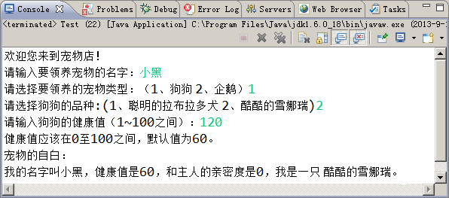
练习2—打印Dog信息2-1
指导
训练要点
  类的结构
  类的封装
  对象的创建，类的属性和方法的调用
需求说明：
  根据控制台提示信息选择领养宠物（狗），
    输入昵称、品种、健康值
    打印宠物信息
  要保证健康值的有效性（在1到100之间）

Slide 32
练习3—Dog类的带参构造方法
练习
需求说明：
  增加带参构造方法
  修改Test类，使用带参构造方法创建对象
Dog(String name, String strain)

Slide 33
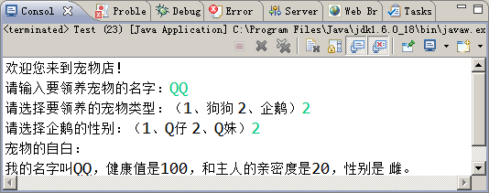
练习4—操作企鹅性别属性
练习
需求说明：
  给Penguin类提供SEX_MALE和SEX_FEMALE两个静态常量，分别取值“Q仔”或“Q妹”
  修改Test类，使用静态常量对性别进行赋值
  修改企鹅的性别只能取值“雄”或“雌”，通过修改静态常量值实现该需求
完成时间：15钟

Slide 34
总结2-1
使用面向对象的思想开发程序的好处
  客户和软件设计开发人员之间、软件设计开发人员内部交流更加顺畅
  提高软件设计和开发效率
从现实世界抽象出类
  找出名词确定类、属性
  找出动词确定方法
  剔除与业务无关的属性和方法
方法重载的规则
  方法名相同
  参数项不同
  与访问修饰符和返回值无关

Slide 35
总结2-2
static可以修饰属性、方法、静态块
 | static、非private修饰 | 非static、private修饰
属性 | 类属性、类变量 | 实例属性、实例变量
方法 | 类方法 | 实例方法
调用方式 | 类名.属性 类名.方法() 对象.属性 对象.方法() | 对象.属性 对象.方法()
归属 | 类 | 单个对象
实现封装的步骤
  修改属性的可见性
  创建公有的getter/setter方法
  在getter/setter方法中加入属性控制语句

